Slide 1

اللغة الأم
عمل الطالب :سليمان خريسات

Slide 2
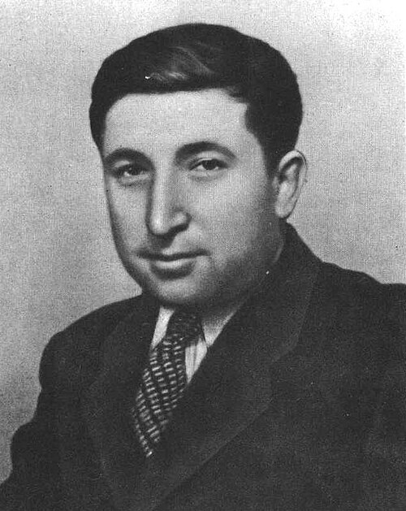
التعريف بالكاتب
رسول حمزاتوف
ولد رسول حمزاتوف في 8 سبتمبر 1923 في قرية **تسادا** في داغستان. والده، حمزة تساداسا، كان شاعرًا شعبيًا، فحمزاتوف نشأ في بيئة شعرية تقليدية. درس في موسكو بمعهد غوركي للأدب، مما أتاح له التفاعل مع الأدب الروسي والعالمي. على مدار حياته، أصبح “شاعر الشعب” في داغستان، ونال عدة جوائز كبيرة مثل جائزة لينين، وكان شخصية ثقافية ومؤثرة ليس فقط في داغستان، بل على مستوى الاتحاد السوفييتي.
توفي في 3 نوفمبر 2003 في موسكو. في شعره وأدبه، يعكس حمزاتوف الجبال الداغستانية، حياة الجبليين، التقاليد، والروح الشعبية لداغستان. كان لديه وعي إنساني عميق، وهويته القومية الشرقية واضحة جدًا في شعره، لكنه أيضًا اعتنق الثقافة الروسية، ما جعله جسرًا ثقافيًا بين تراث داغستان والفضاء السوفيتي. هناك متحف في ماخاتشكالا مكرَّس لإرثه الأدبي.

Slide 3

أبرز مؤلفاته
**داغستان بلدي** ") — من أشهر أعماله، يجمع فيه بين النثر والشعر، ويعرض فيه ذكرياته، وتأملاته في داغستان، التراث والقيم.
* دواوين شعرية مثل: «قلبي في الجبال»، «نجمة داغستان»، «علي يغادر الجبال»، «أغاني الجبال»، «عند الموقد»، «المهد والوجاق».
* ترجم أيضًا أعمال أدباء روس مثل بوشكين، ليرمنتوف، وسيسين إلى اللغة الآفارية.

Slide 4

مقدمة عن اللغة الأم
يبدأ النص بالتأكيد على أهمية اللغة الأم لكل إنسان. اللغة ليست مجرد وسيلة تواصل، بل هي جزء من الهوية والثقافة والتراث. المؤلف يشير إلى أن اللغة تعكس روح الشعب وتاريخه، وأن فقدانها يشبه فقدان جذور الإنسان.

Slide 5

ارتباط الإنسان بلغته الأم
يتحدث حمزاتوف عن العلاقة العاطفية بين الإنسان ولغته، وكيف تبدأ هذه العلاقة منذ الطفولة من خلال كلمات الأهل والأقارب. اللغة الأم تمنح الإنسان شعورًا بالأمان والانتماء، وتربطه بالبيئة المحيطة والثقافة المحلية

Slide 6

اللغة كحامل للثقافة والتاريخ
اللغة تحمل قصص الأجداد، الحكم الشعبية، والتقاليد. وهي وسيلة لنقل المعرفة من جيل إلى جيل. المؤلف يؤكد أن احترام اللغة الأم وحفظها هو احترام للتراث والقيم التي حملها الشعب عبر الزمن.

Slide 7

الدعوة لحماية اللغة الأم
حمزاتوف يحث القارئ على الاعتزاز بلغته الأم وتعلمها جيدًا، وعدم الانصياع للغات الأجنبية على حساب لغته الأصلية. اللغة الأم هي عنصر أساسي في تكوين الشخصية، وفقدانها يؤدي إلى فقدان الهوية والانتماء.

Slide 8

الخاتمة
يختتم النص بتأكيد أن اللغة الأم هي الرابط الأبدي بين الإنسان وأرضه وشعبه، وأنها تستحق الحب والاهتمام المستمر.
رسالة النص واضحة: لا يمكن لأي تقدم أو تعليم أن يعوض عن فقدان اللغة الأم، فهي جوهر الإنسان الثقافي والوجداني.
---

